Slide 1
프로젝트 생성
django-admin startproject tutorial
앱 생성
python manage.py startapp polls
서버 실행
python manage.py runserver (포트바꾸기:0.0.0.0:8080)

Slide 2
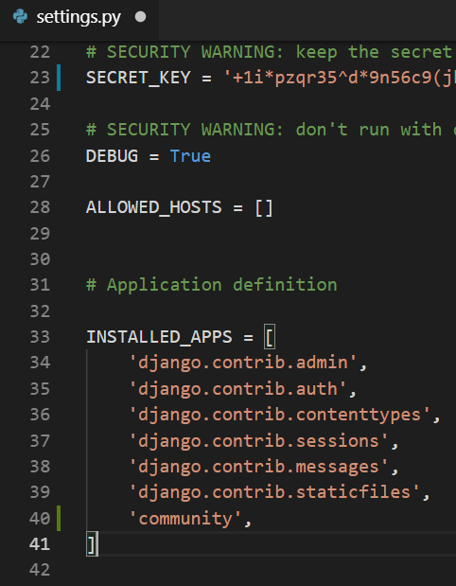
Tutorial(프로젝트)의 setting.py에서
INSTALLED_APPS에
community(앱) 추가

Slide 3
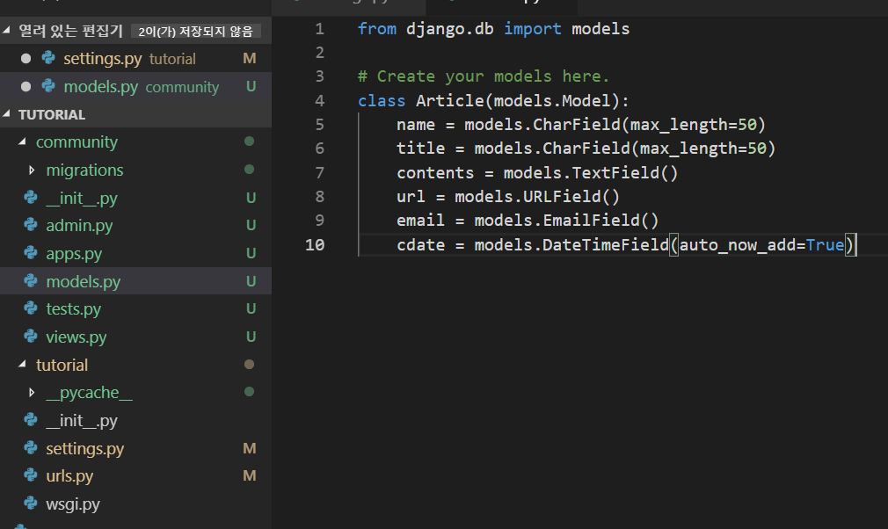
community(앱)의 model 작성

Slide 4
마이그레트하기 전 추가사항 확인하기
python manage.py makemigrations community
모델 마이그레이트
python manage.py migrate

Slide 5
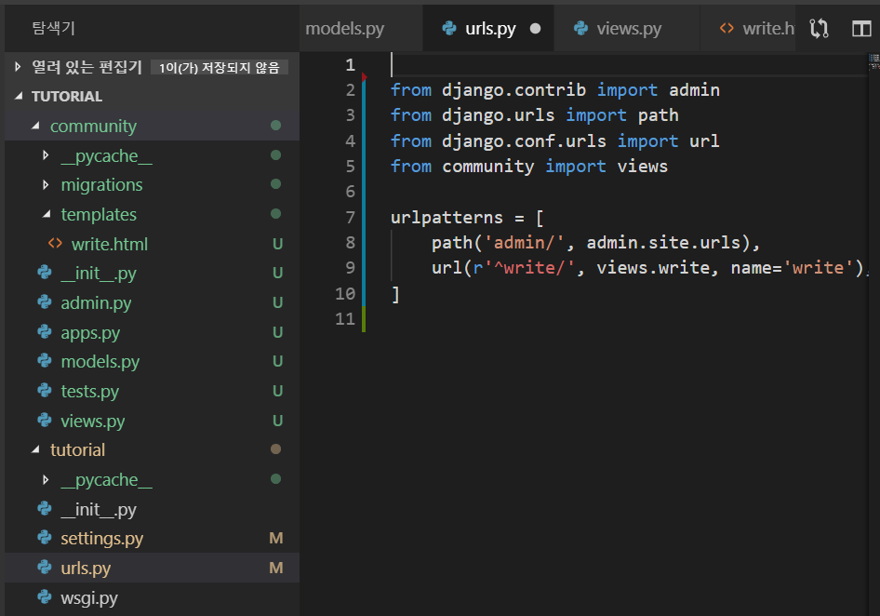
Tutorial(프로젝트)의 urls.py에서
Write의 url 추가

Slide 6
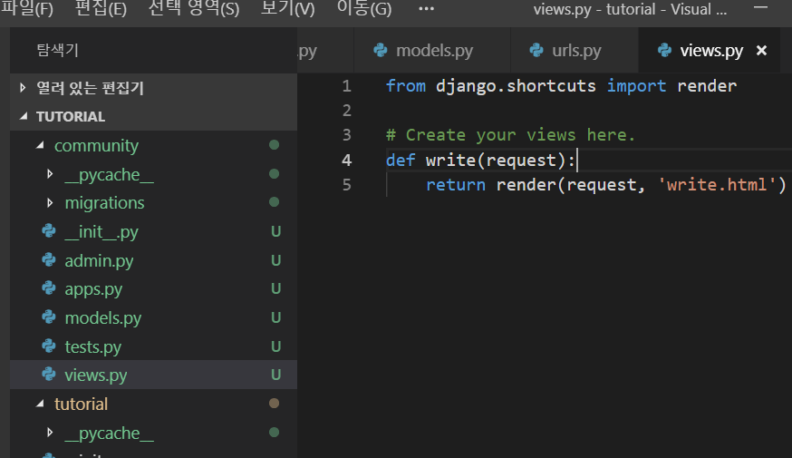
community(앱)의 view 작성
community(앱)의 views.py에서
Wirte의 view 작성
이렇게 하면 http://127.0.0.1:8000/write/ 에 들어가면 write.html이 뜬다.

Slide 7
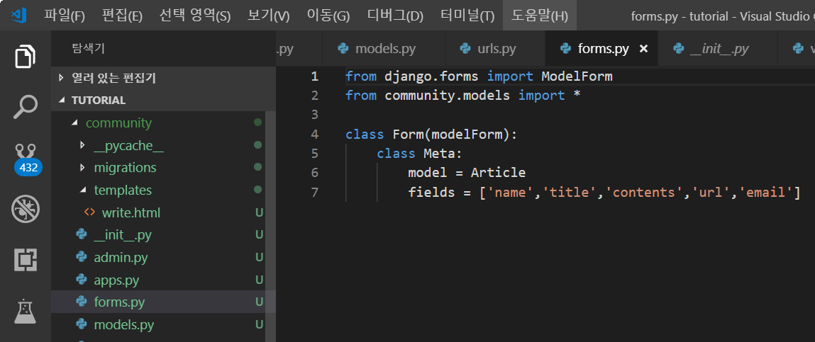
여기서 wirte.html안에 form을 만들고 싶어서 form.py를 만들고,
그안에 모델에서 생성한 데이터가 들어가도록 하였음

Slide 8
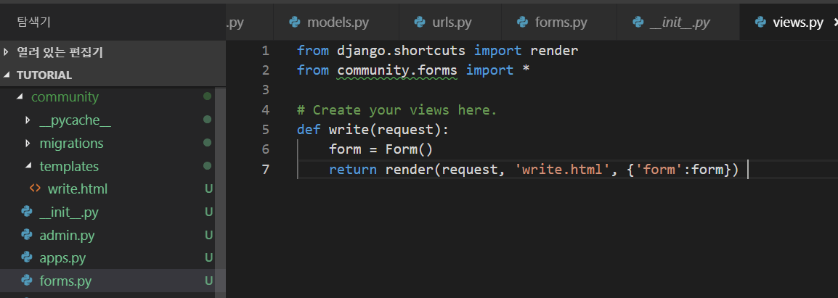
그리고 다시 community(앱)의 view를 수정한다.
community(앱)의 model 작성

Slide 9
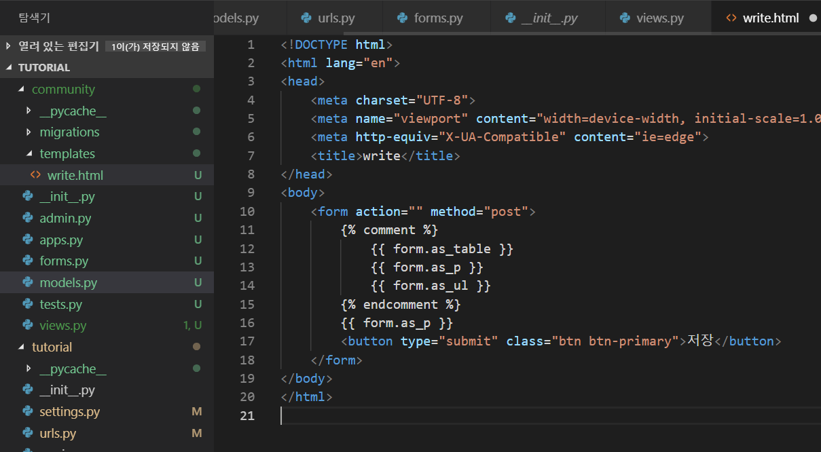
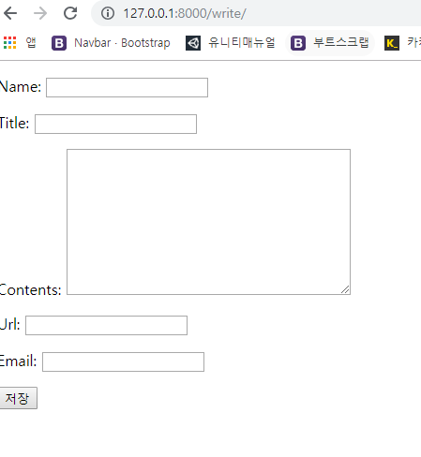
파란색 부분은 사실안해도 됨
community(앱)의 write.html에 form를 추가한다
서버 실행하면 이런 화면이 나온다.

Slide 10
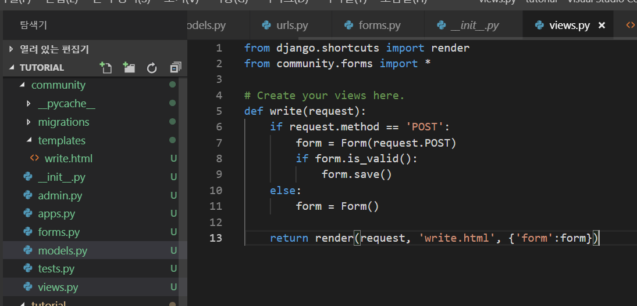
이제 write.html에서 작성한 것을 전달하고 디비에 저장하는 부분

Slide 11
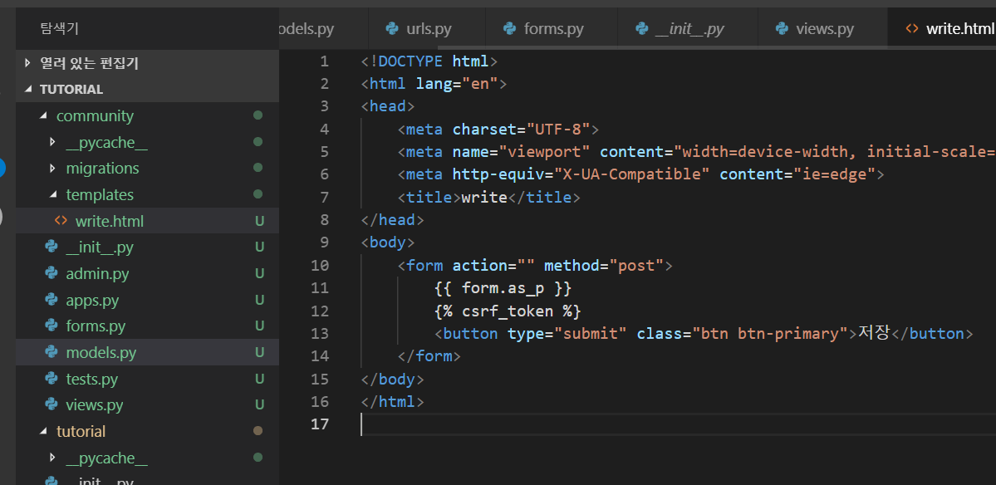
토큰 처리 필요하니까 write.html에 토큰 코드 추가하고

Slide 12
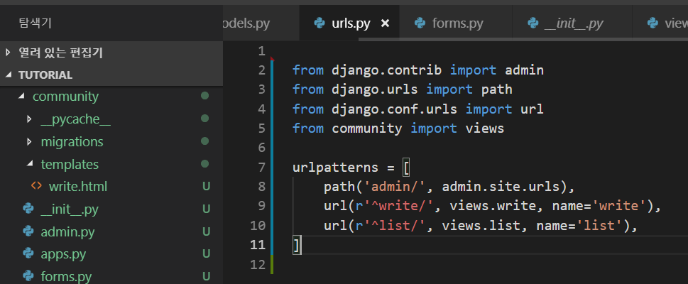
Write한 list을 이제 만들기 위해서 url에 list을 추가한다.

Slide 13
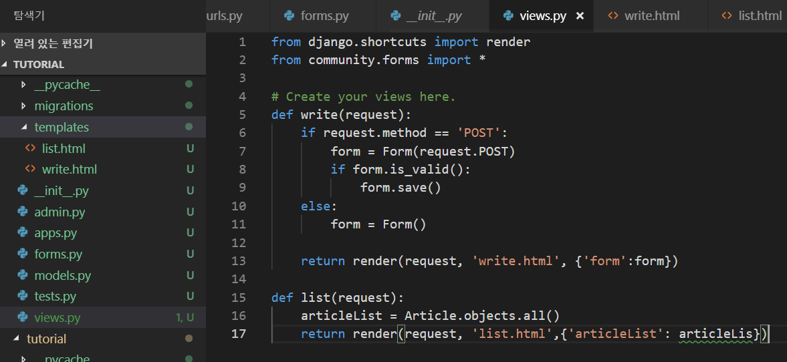
그에 맞게 view에도 list을 추가한다
근데 값을 모두 불러와야하니까 all을 사용한다.

Slide 14
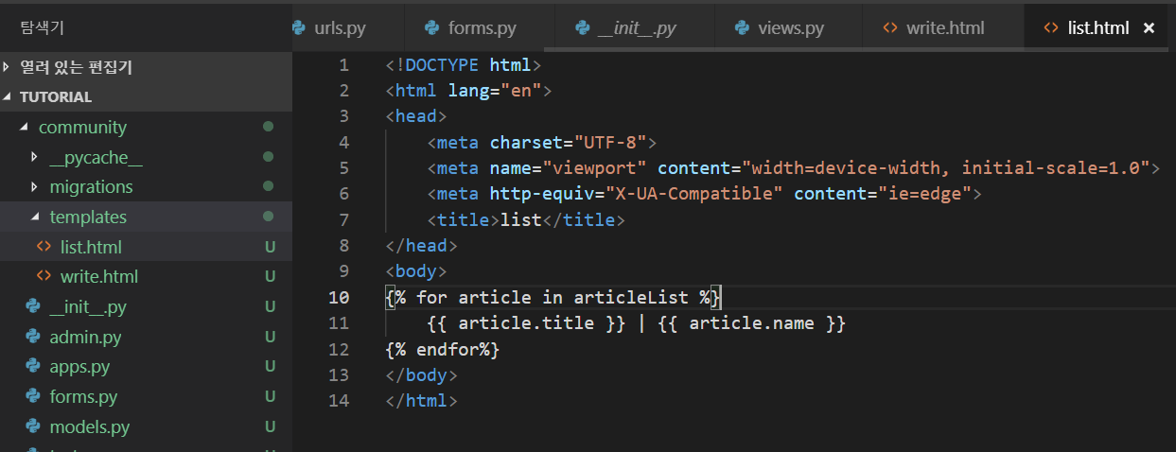
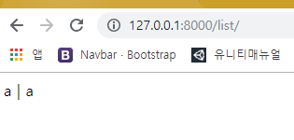
이제 view가 받아온 데이터를 list.html에 뿌리자
잘 넘어오는군

